Slide 1


MÔN: KHOA HỌC 4

Slide 2
KHOA HỌC
BÀI 63: ĐỘNG VẬT ĂN GÌ ĐỂ SỐNG
- Biết áp dụng khi kiếm thức ăn cho vật nuôi.
- Kể tên một số động vật và thức ăn của chúng.
YÊU CẦU CẦN ĐẠT
- Quan sát, so sánh, tổng hợp để phân loại động vật và nhu cầu thức ăn của từng loại ( các động vật ăn thực vật, các động vật thịt, sâu bọ,...và các động vật ăn tạp).
* Giáo dục bảo vệ môi trường: Có ý thức bảo vệ môi trường, bảo vệ động vật có ích.

Slide 3

Bài học này gồm những nội dung sau:
1. Kể tên một số động vật và thức ăn của chúng.
2. Phân loại động vật theo nhóm thức ăn.
3. Luyện tập , thực hành.
4. Vận dụng, trải nhiệm.

Slide 4

HOẠT ĐỘNG 1.
QUAN SÁT, TRẢ LỜI

Slide 5
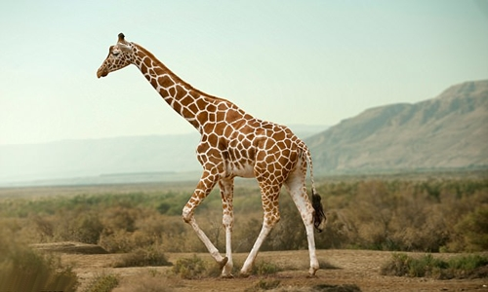
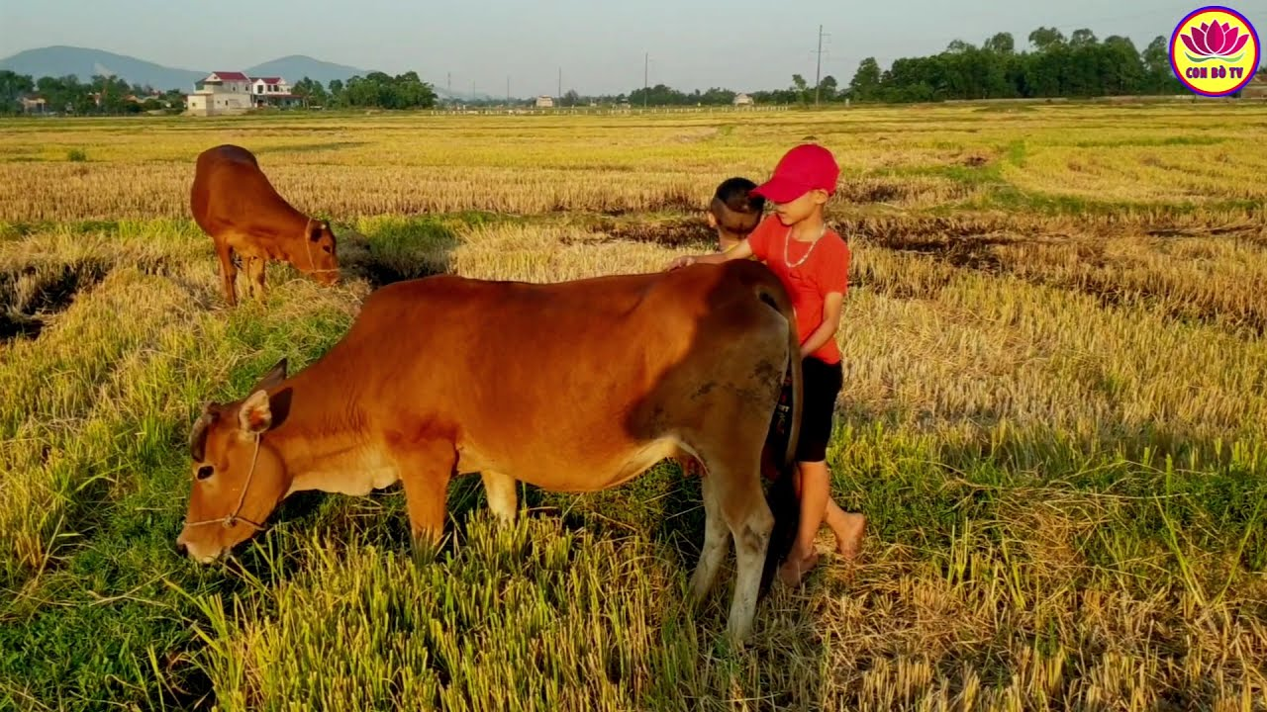
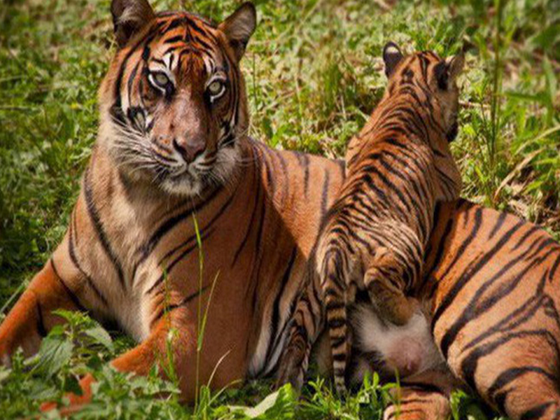
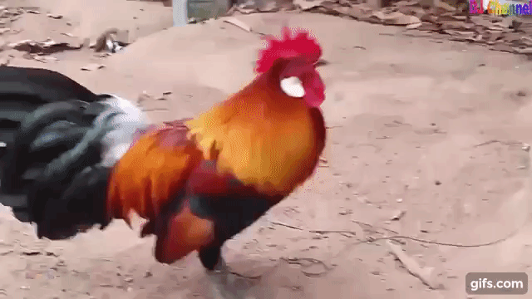
Quan sát các hình 1 đến 9 trong sách trang 126-127, nói tên những động vật ăn cỏ, lá cây, quả, … và những động vật ăn thịt, ăn sâu bọ.

Slide 6
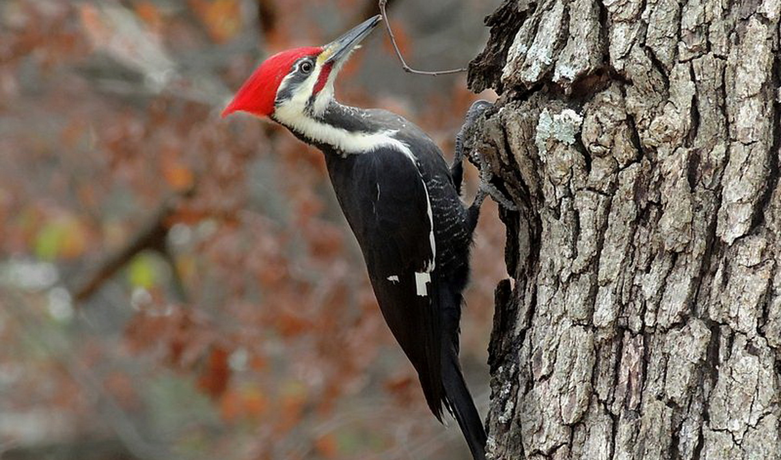
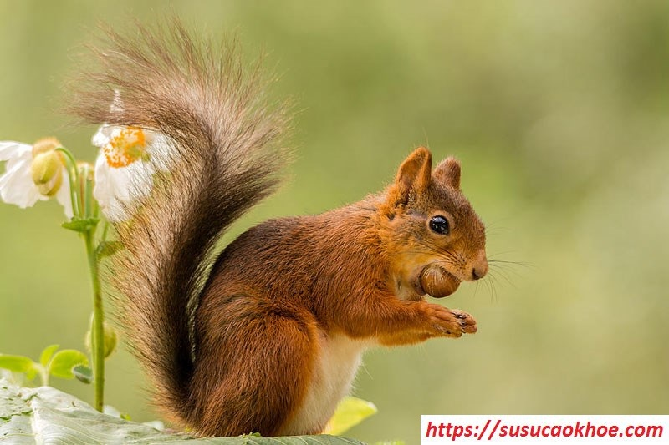
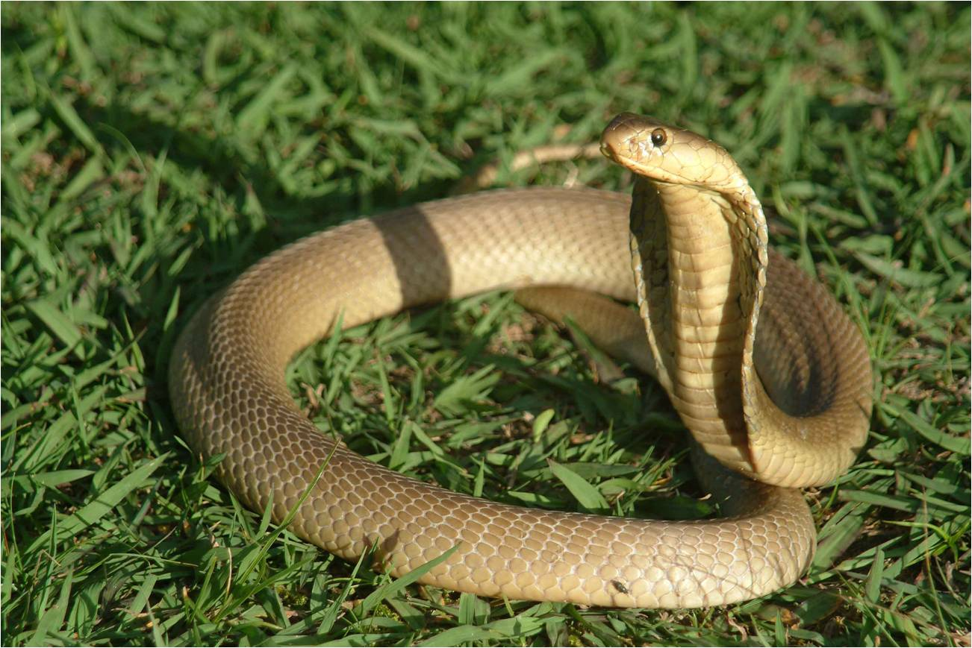
Quan sát các hình 1 đến 9 trong sách trang 126-127, nói tên những động vật ăn cỏ, lá cây, quả, … và những động vật ăn thịt, ăn sâu bọ.

Slide 7
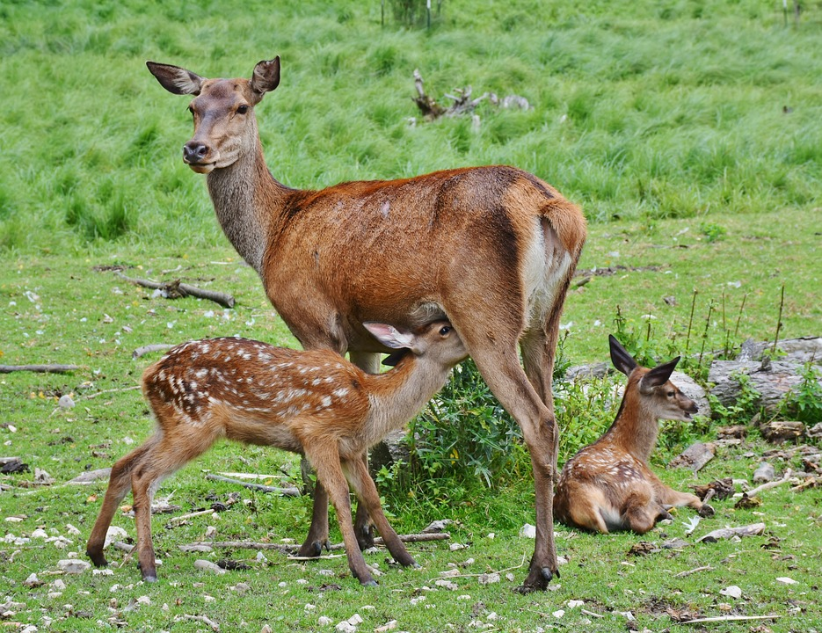
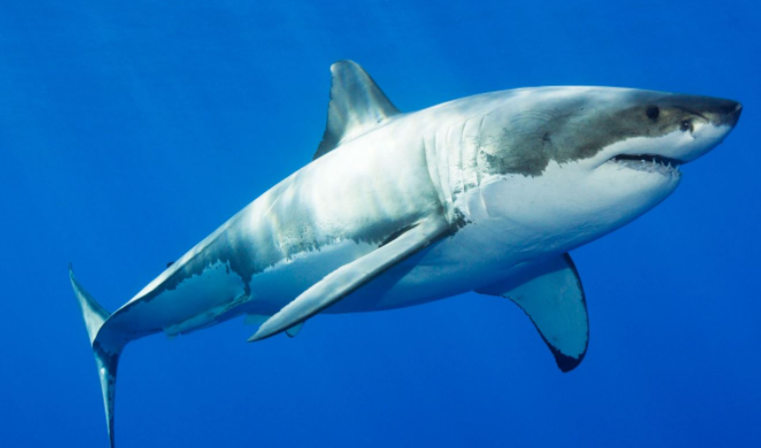
Quan sát các hình 1 đến 9 trong sách trang 126-127, nói tên những động vật ăn cỏ, lá cây, quả, … và những động vật ăn thịt, ăn sâu bọ.

Slide 8
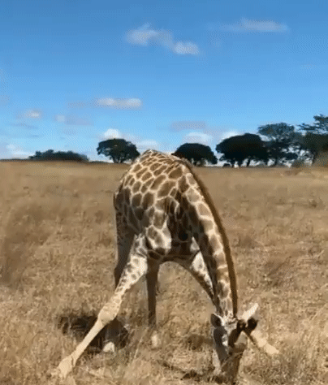
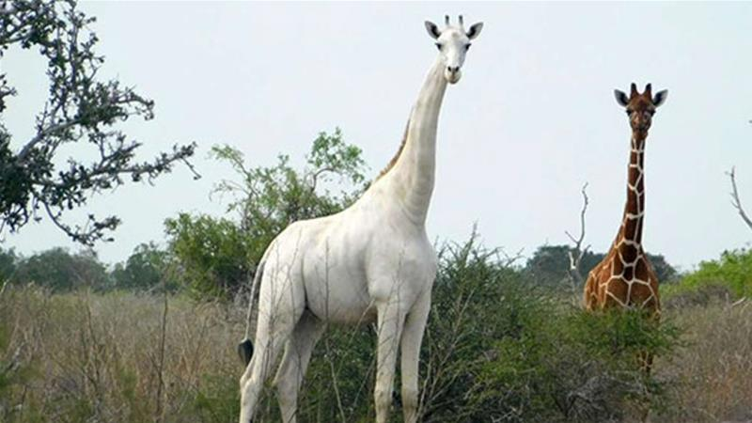
* Con hươu cao cổ.
1
* Thức ăn chủ yếu của hươu cao cổ là: lá cây, cỏ.

Slide 9
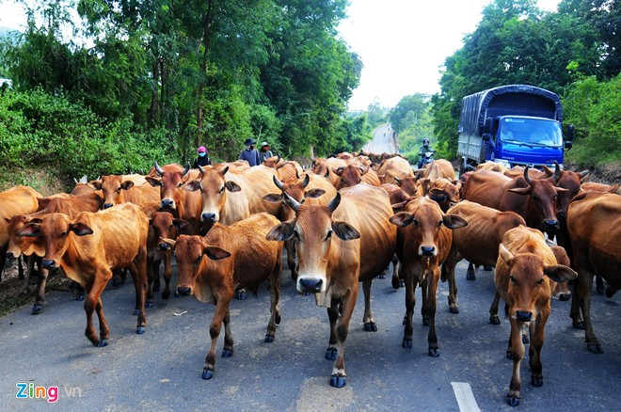
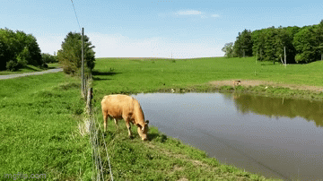
- Con bò.
2
- Thức ăn chủ yếu của bò là: cỏ,lá mía,thân cây ngô,…

Slide 10
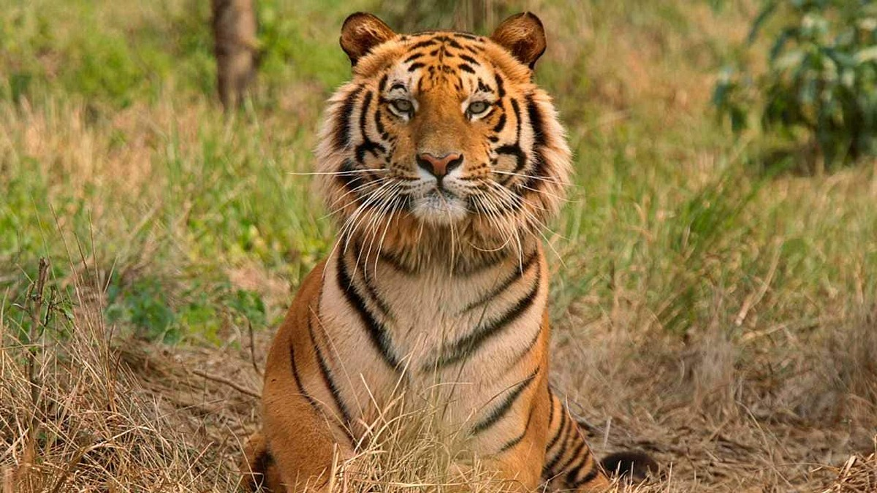
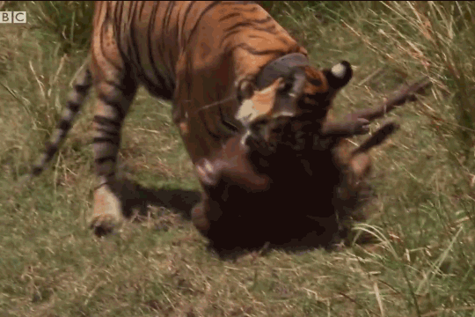
- Con hổ.
3
- Thức ăn chủ yếu của hổ là: thịt các loài động vật khác.

Slide 11
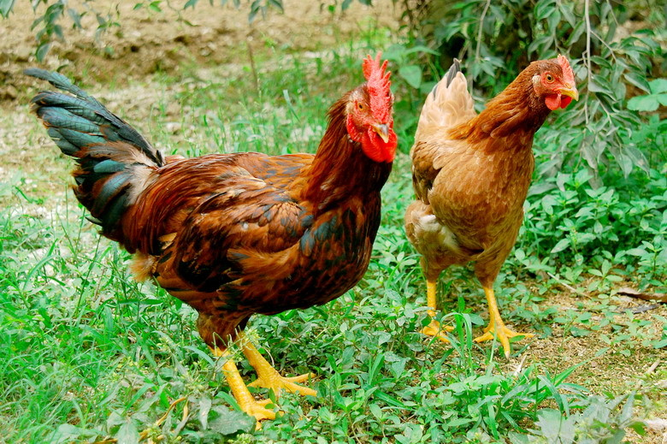
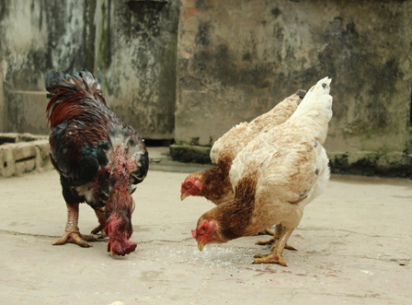
Con gà - Thức ăn của nó là : rau, lá cỏ, thóc, ngô, gạo, cào cào, côn trùng, sâu bọ ….
4

Slide 12
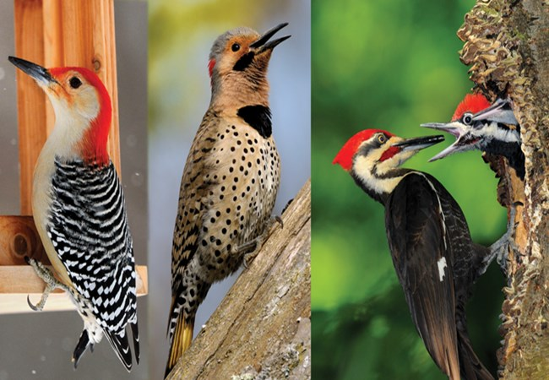
* Chim gõ kiến, thức ăn của nó là: sâu, côn trùng.
5

Slide 13
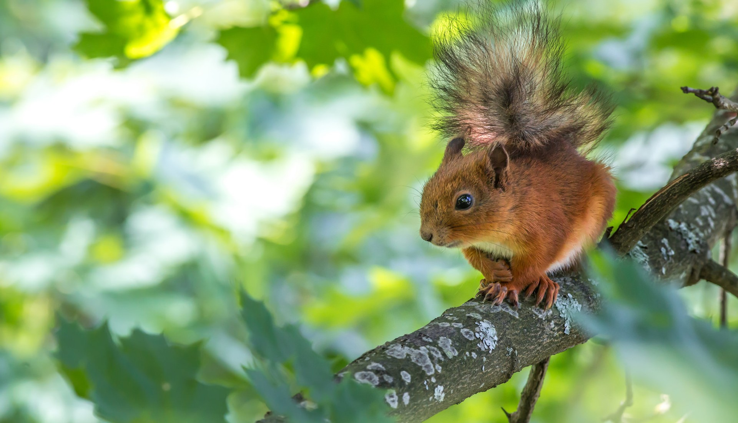
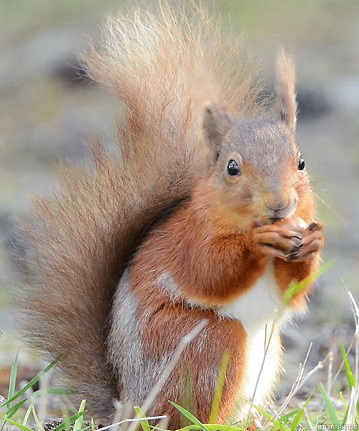
* Sóc
- Thức ăn của nó là hạt dẻ, hạt thông.
6

Slide 14
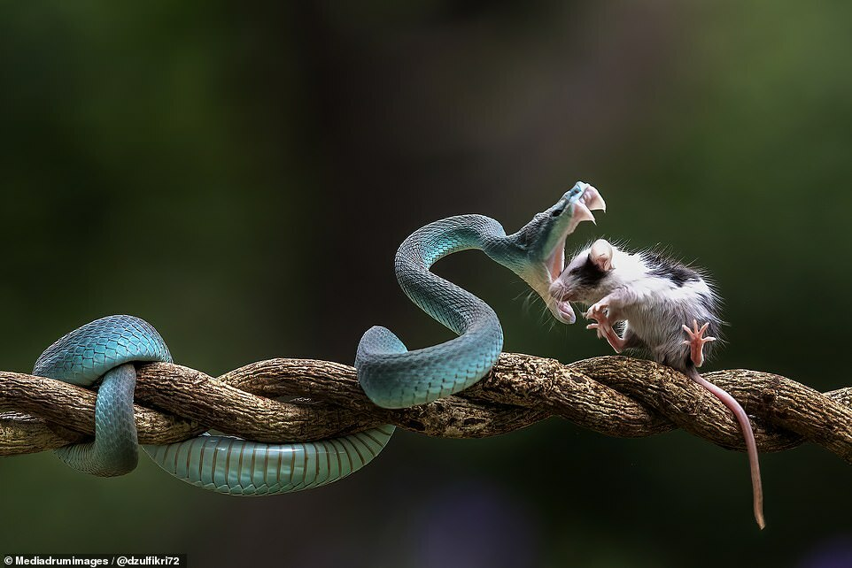
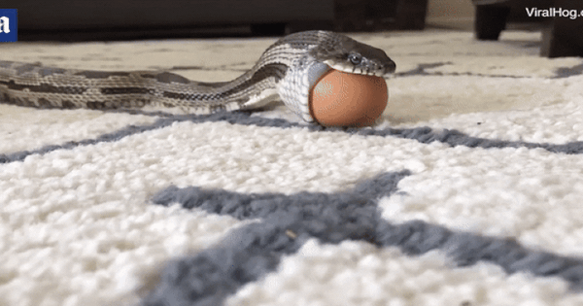
- Con rắn
7
- Thức ăn của nó là : côn trùng và các con vật khác.

Slide 15
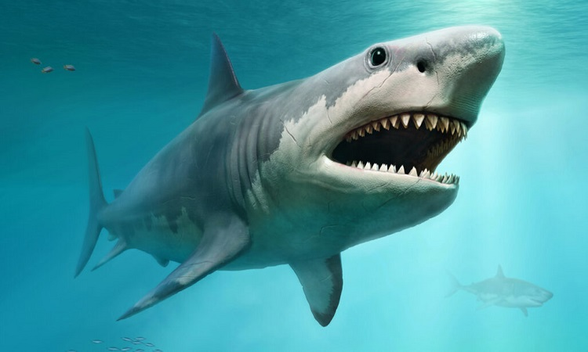
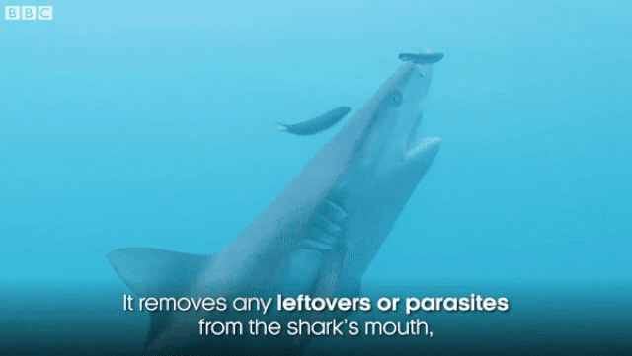
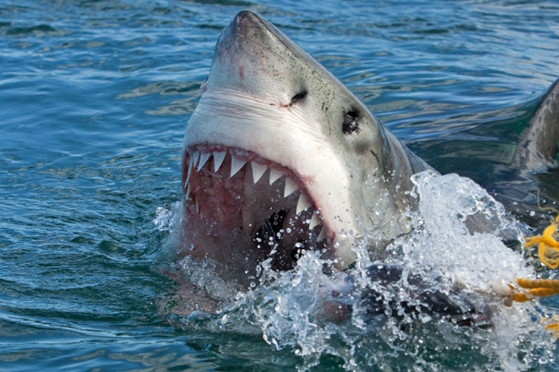
* Cá mập
- Thức ăn của nó là thịt các loài vật khác, các loài cá.
8

Slide 16
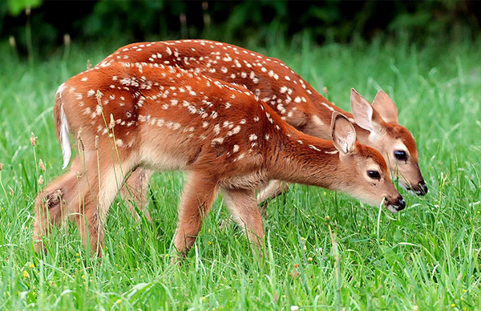
* Con nai
- Thức ăn của nó là cỏ và lá cây.
9

Slide 17


Kể tên một số động vật ăn tạp (ăn cả thực vật, động vật) mà bạn biết.
❖ Các loài động vật ăn tạp là: gà, mèo, lợn, cá, chuột,...
Notes:
17

Slide 18

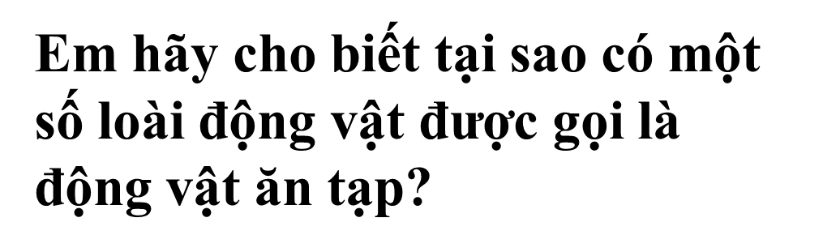

2. Phân loại động vật theo các nhóm thức ăn:
❖ Một số loài động vật được gọi là động vật ăn tạp vì thức ăn của chúng rất nhiều loại bao gồm cả động vật , thực vật.

Slide 19
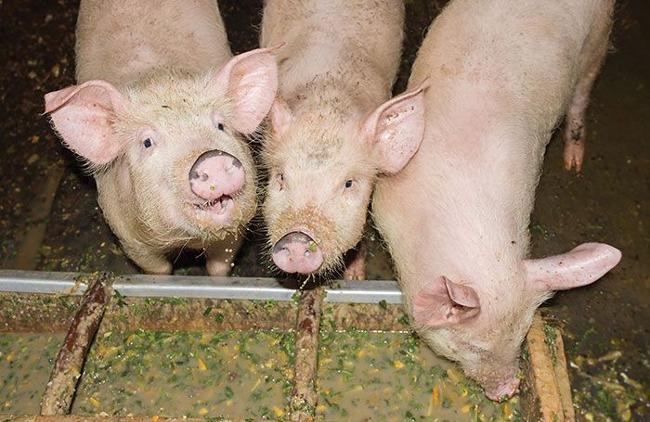
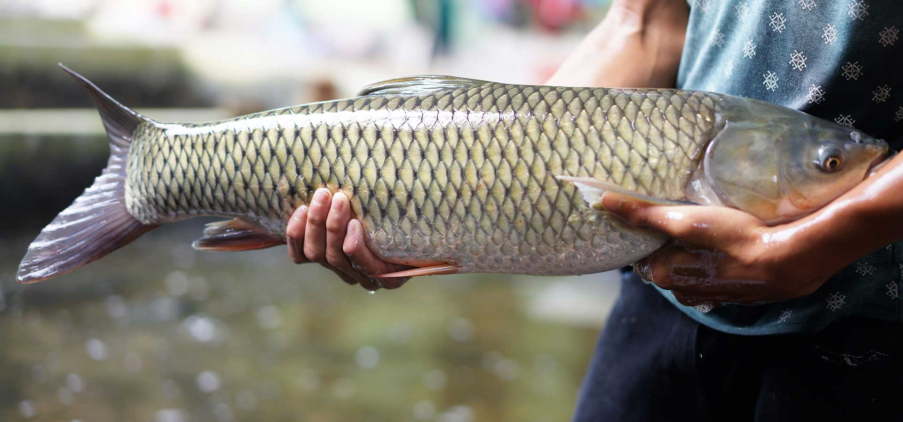
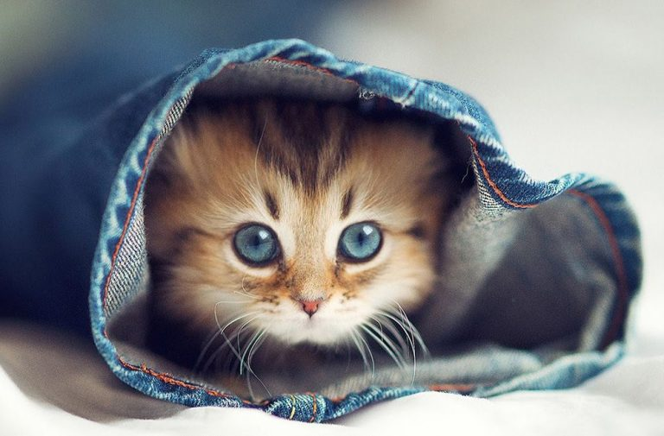
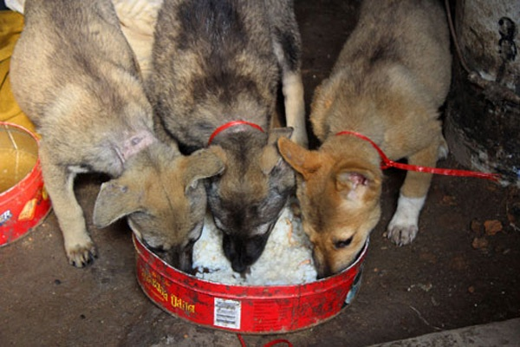
❖ Các loài động vật ăn tạp là: mèo, lợn, cá, chuột,...

Slide 20

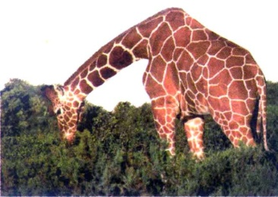
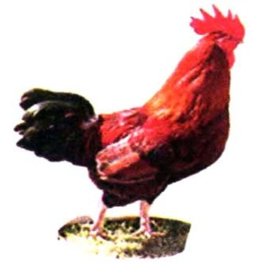
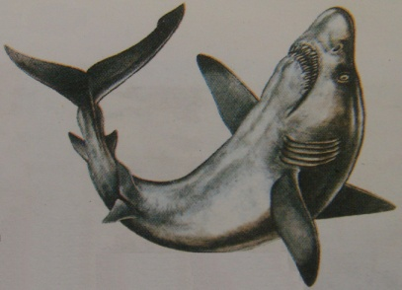
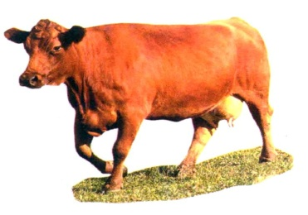
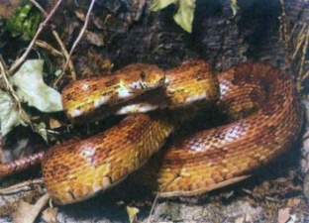
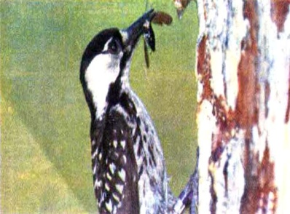
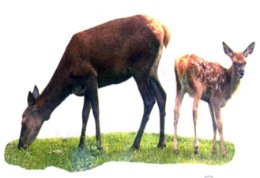
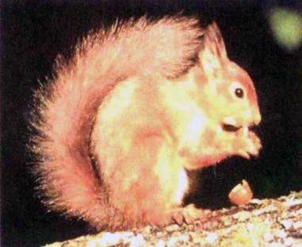
2. Phân loại động vật theo các nhóm thức ăn:
Nhóm động vật ăn thịt | Nhóm động vật ăn thực vật | Nhóm động vật ăn tạp
3
1
4
8
2
7
9
5
6

Slide 21
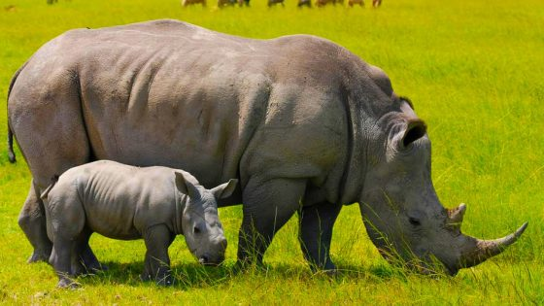
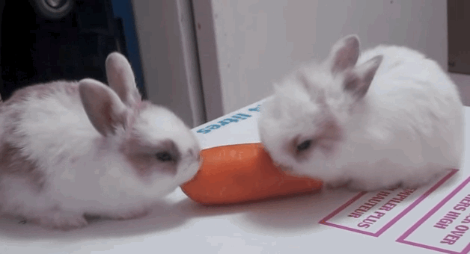
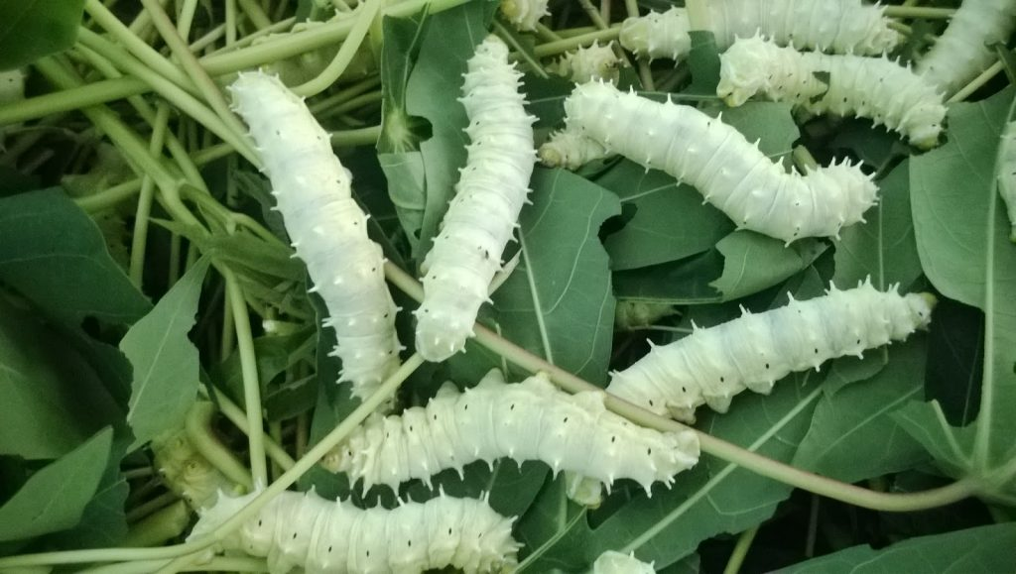
Tê giác, thỏ, tằm, ….

Slide 22
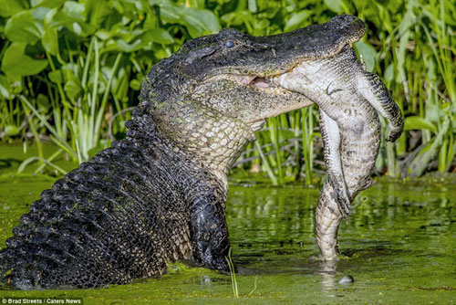
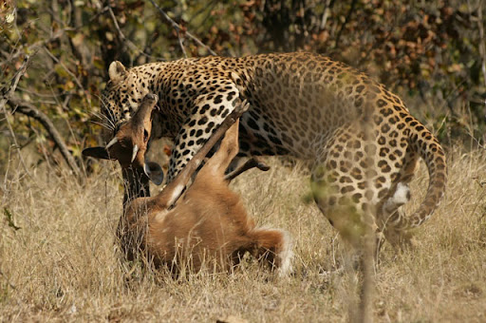
Cá sấu, báo

Slide 23

Bài 63: ĐỘNG VẬT ĂN GÌ ĐỂ SỐNG?
Ghi nhớ
Phần lớn thời gian sống của động vật dành cho việc kiếm ăn.
Các loài động vật khác nhau có nhu cầu về thức ăn khác nhau.
Có loài ăn thực vật, có loài ăn thịt, ăn sâu bọ,
có loài ăn tạp, …

Slide 24
3. Luyện tập, thực hành:
Trò chơi: Đố bạn con gì ?

Slide 25
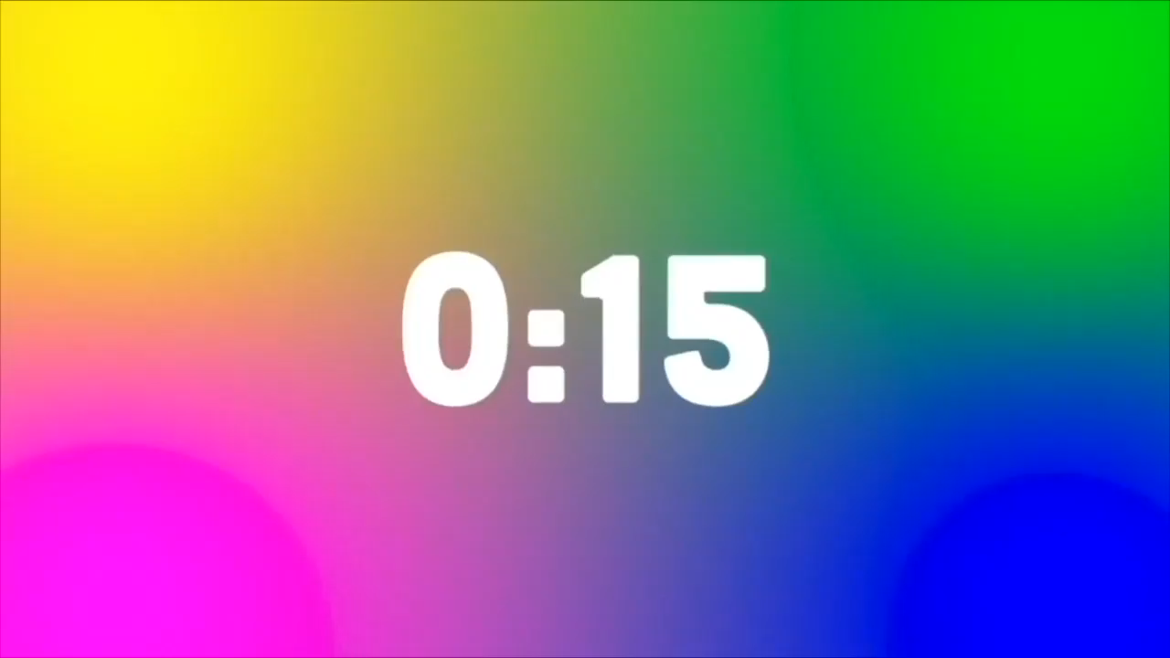
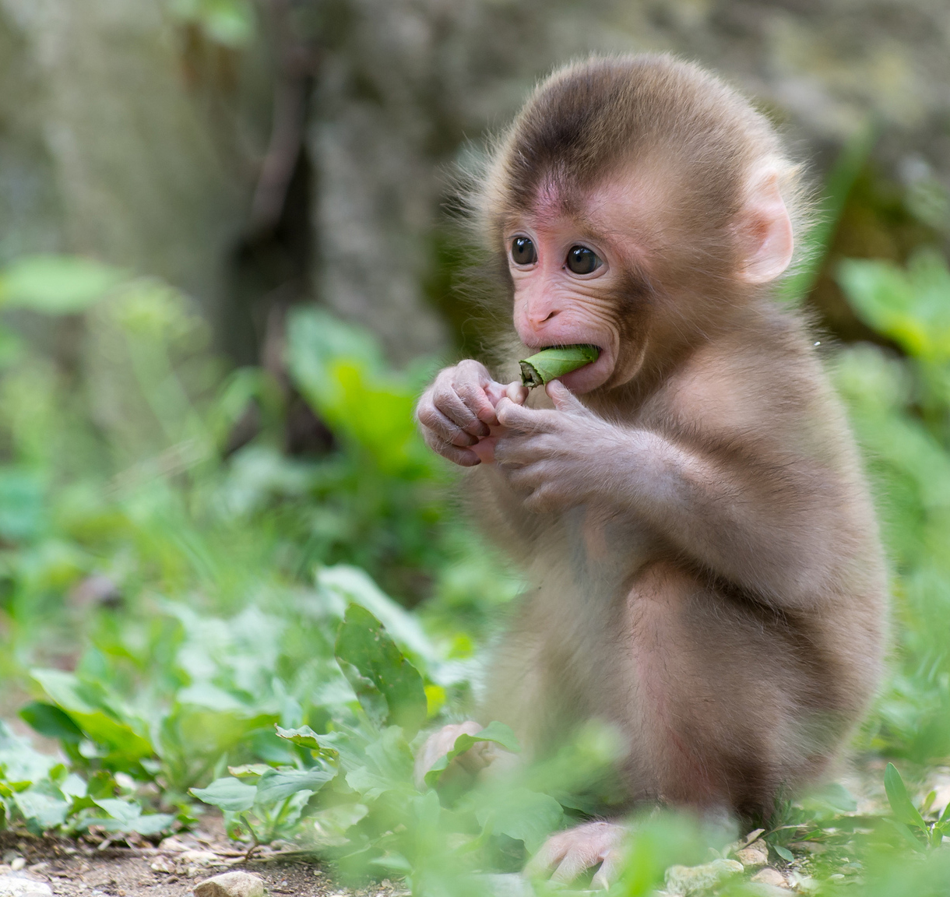
Đố bạn con gì ?
Con gì nhảy nhót leo trèo.
Mình đầy lông lá, nhăn nheo làm trò .
Thức ăn của khỉ
là hoa quả,
lá cây …

Slide 26
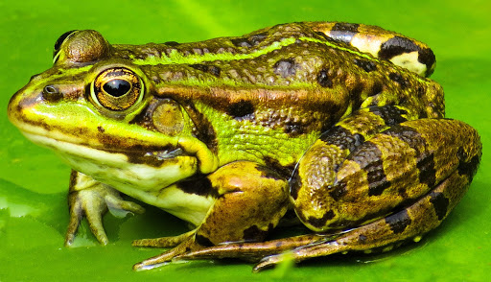

Đố bạn con gì ?
Con gì mà có bốn chân
Miệng kêu ộp ộp toàn thân xanh màu
Bắt sâu hại lúa xung quanh
Giúp cho các bác các anh vụ mùa.
Thức ăn của ếch là
sâu bọ, côn trùng nhỏ.

Slide 27
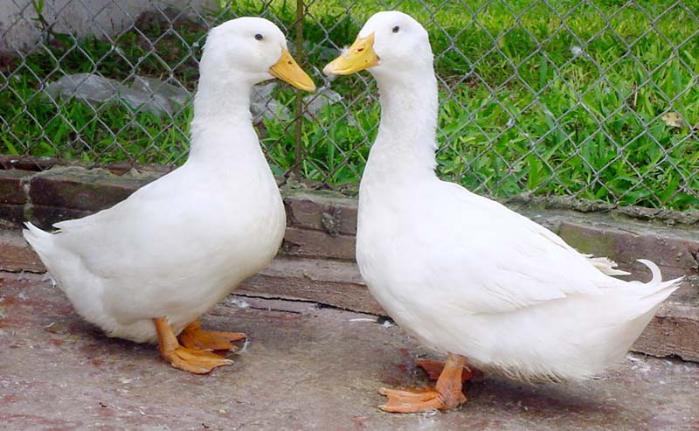
Đố bạn con gì ?
Con gì có cánh,
Mà lại biết bơi,
Ngày xuống ao chơi,
Đêm về đẻ trứng.
Thức ăn của vịt
là cá nhỏ, rong rêu,
lúa, ngô ...

Slide 28
HOẠT ĐỘNG 2.
VẬN DỤNG,
TRẢI NGHIỆM

Slide 29
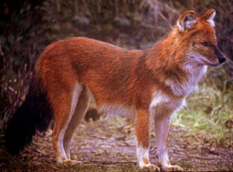
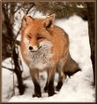





Tuyên truyền mọi người bảo vệ động vật quý hiếm.
Sói đỏ
Cáo
Gấu ngựa
Tê giác
Gấu chó
Báo hoa mai
Hổ

Slide 30


Các em nên tránh tiếp xúc gần khi đến vườn thú những động vật ăn thịt ví dụ như: hổ,cá sấu để tránh gặp nguy hiểm.

Slide 31


- Học sinh có ý thức chăm sóc và bảo vệ các loài vật nuôi .

Slide 32

Vận dụng, trải nghiệm
- Cô tin rằng, sau bài học ngày hôm nay, các em sẽ kể thêm được rất nhiều loài động vật khác nữa. Hãy tìm hiểu thêm về các loại thức ăn của chúng, chia sẻ những hiểu biết của mình với người thân, bạn bè và cô giáo.
Khởi động
- Bài học của chúng ta đến đây là hết rồi. Cảm ơn các em đã chú ý theo dõi, lắng nghe và tương tác với cô. Chúc các em luôn chăm ngoan, học giỏi. Hẹn gặp lại các em trong những bài học tiếp theo. Cô xin chào các em!

Slide 33


